Slide 1
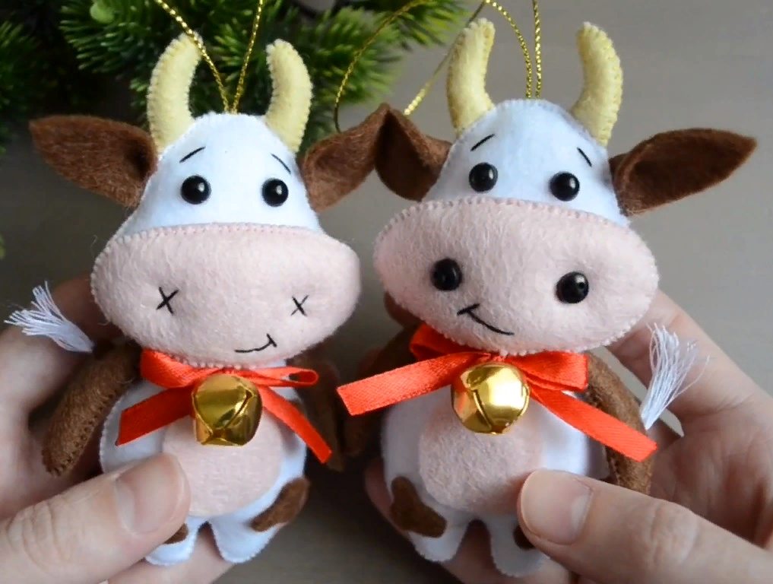
Изготовление символа наступающего 2021 года!
«Коровка»
Специалист по соц. работе Бабаева Е.П.
направление: декоративно-прикладное творчество

Slide 2
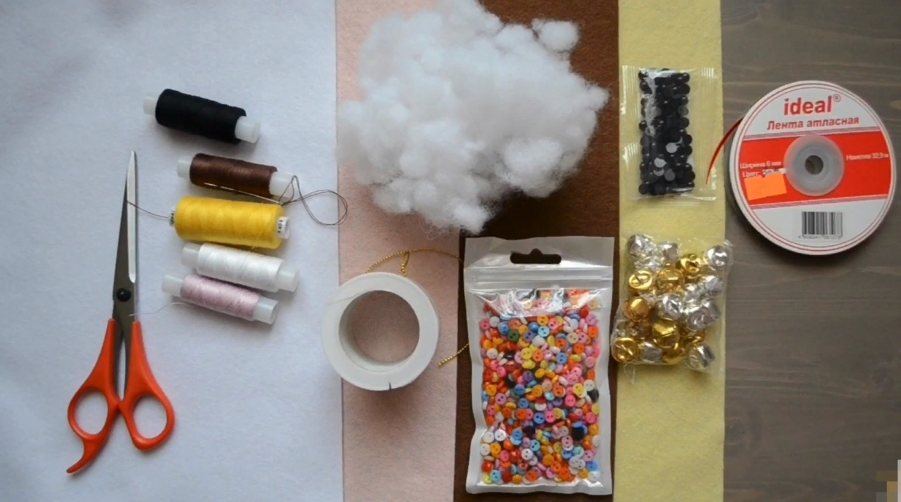
Для изготовления коровки, необходимы следующие инструменты и материалы:
ножницы;
иголка;
клей-пистолет;
деревянная палочка или карандаш.
нитки (белые, черные и коричневые);
фетр нескольких цветов: белый; розовый; темно коричневый.
наполнитель;
шнур или тонкая лента;
глазки-бусинки диаметром 0,6 cm;
бубенцы диаметром 1,5 cm;
мелкие пуговицы диаметром 0,6 cm;
яркая лента шириной в 0,6 cm;
схема для выкройки.

Slide 3
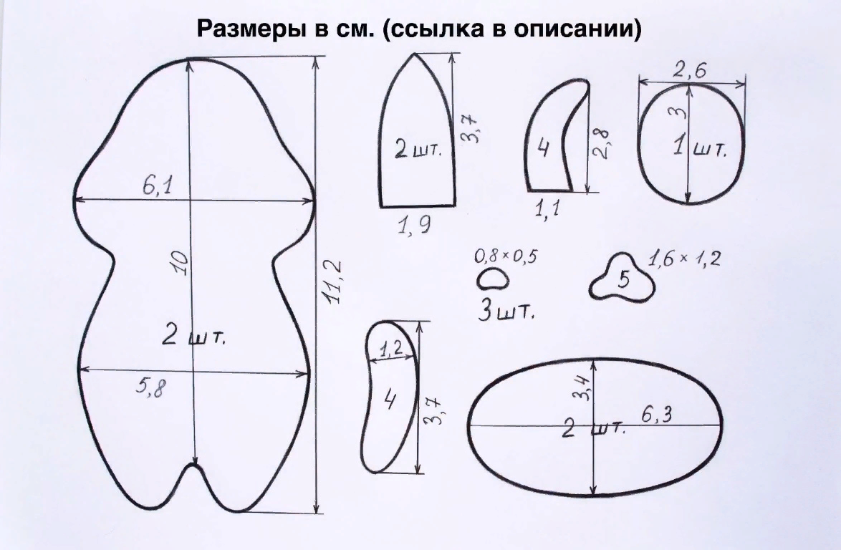
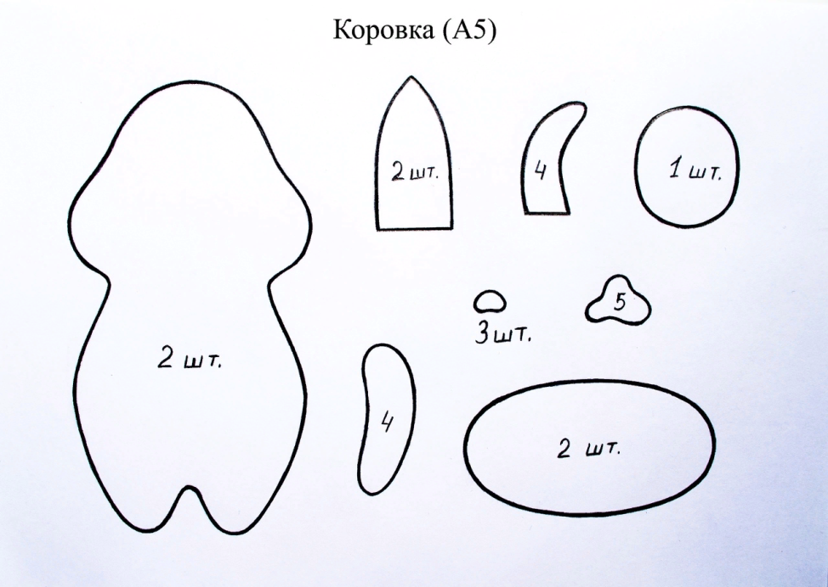
Распечатайте схему в формате A5 и сделайте выкройку по предложенным чертежам. Если вы будете рисовать выкройку из бумаги без распечатанной схемы, нанесите карандашом контуры деталей поделки по размерам схемы карандашом.

Slide 4
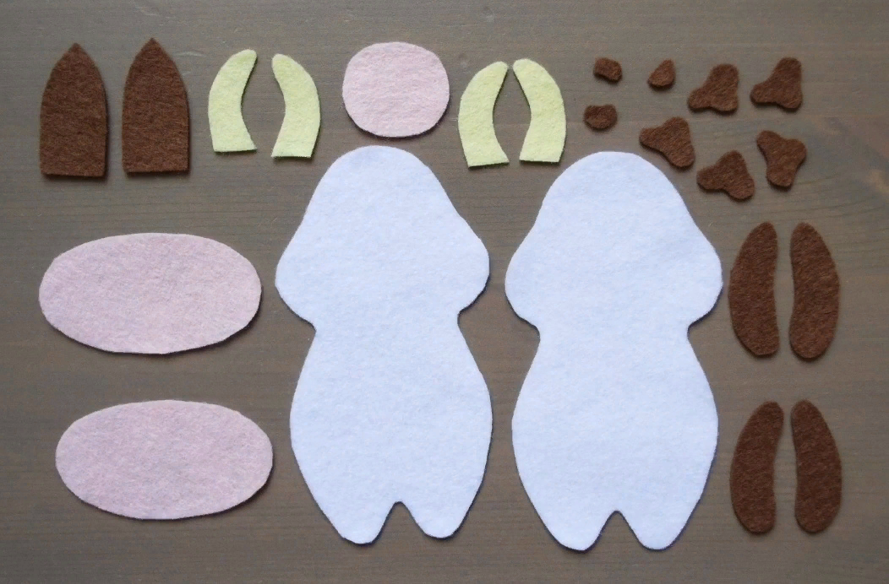
Вырезать на листах фетра по выкройке детали мягкой коровки

Slide 5
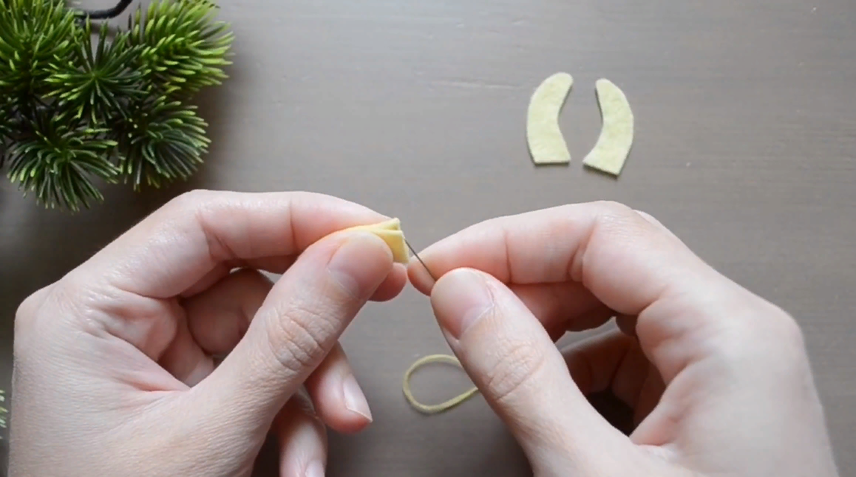
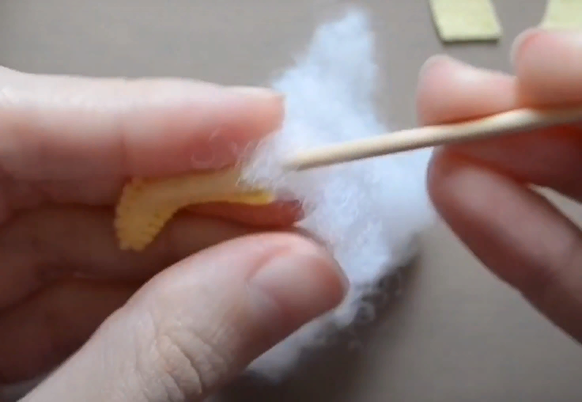
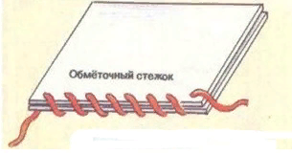
Сшить рожки коровы. Приложите рожки друг к другу и сшейте их вместе обметочным швом, оставив небольшое отверстие для набивки детали наполнителем. Набивать до тех пор, пока рог не станет плотным. Повторить алгоритм для второго рога. Для удобства набивки рекомендуем использовать карандаш или деревянную палочку от суши-набора.

Slide 6
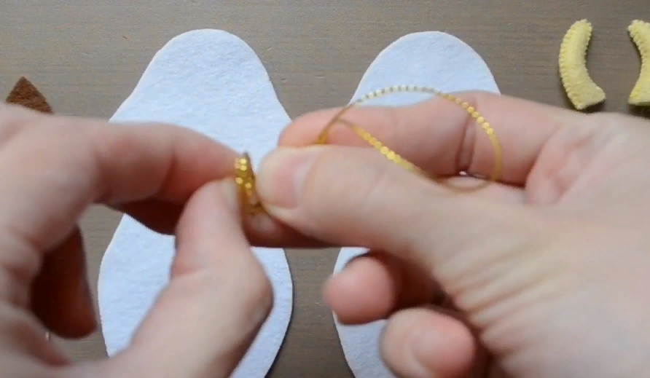
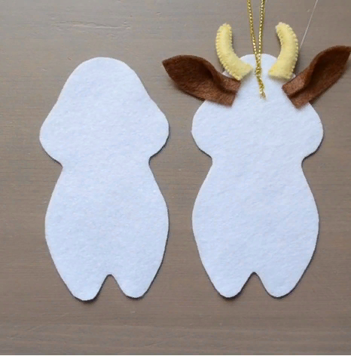
Отрезать декоративный шнур длиной 25 сантиметров, свернуть напополам и завязать узелок. Приклеить его с изнаночной стороны основы вместе с рожками и ушами, как показано на картинке. Отступите на 0,5 cm от края основы и нанесите несколько капель клея, после чего прижмите части деталей друг к другу.

Slide 7
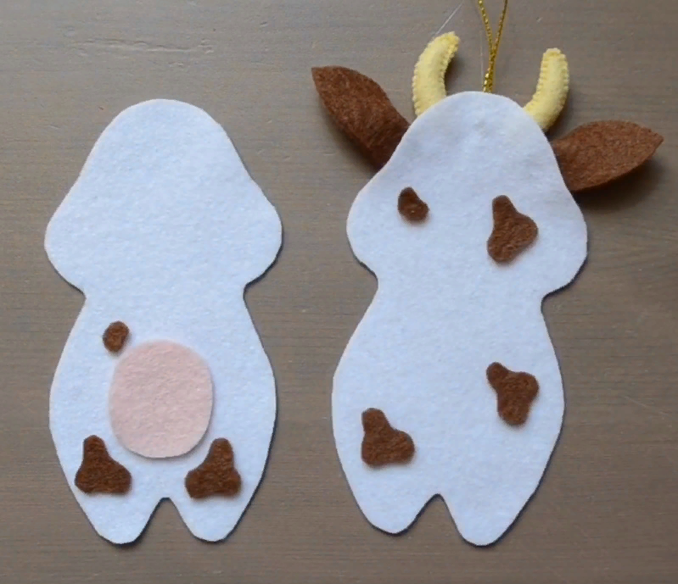
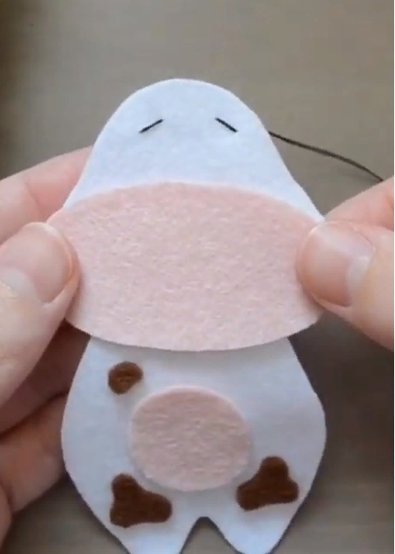
Скрепить клеем или нитками живот и пятна на внешней стороне основы игрушки. Пятна можно расположить в случайном порядке.
Вышить симметричные бровки, затем завязать 2 узелка с изнаночной стороны.

Slide 8
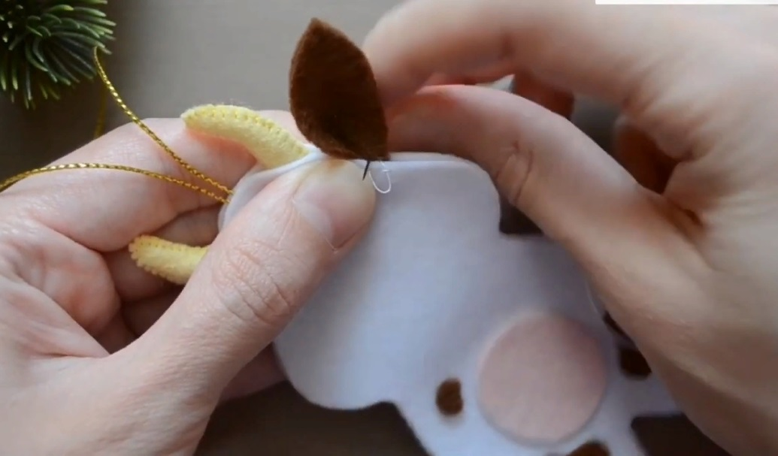
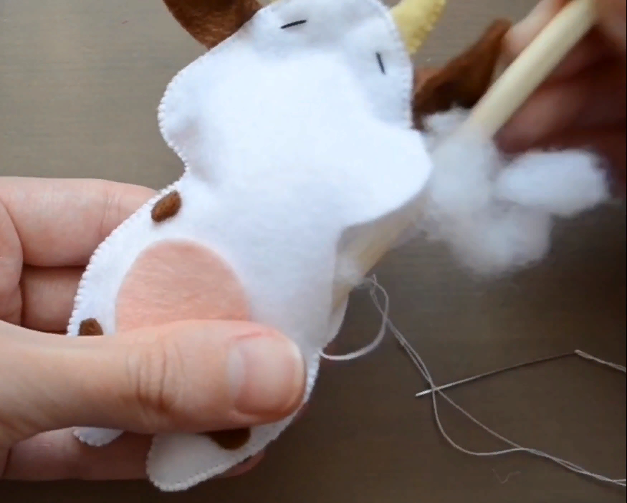
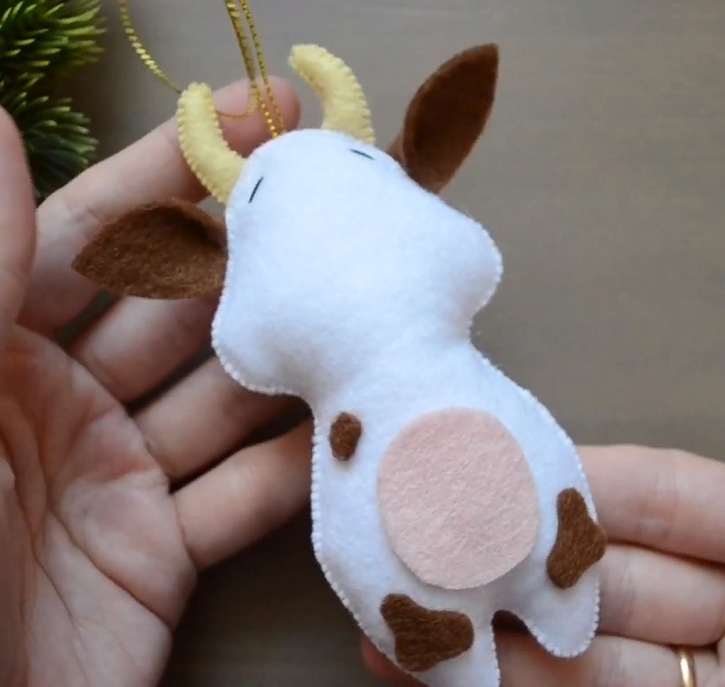
Прислонить две детали основы и сшить их вместе обметочным швом. Начинать лучше всего с правого уха и двигаться против часов стрелки, оставив небольшое отверстие для набивки игрушки
Набить коровку наполнителем. Старайтесь хорошо распределить наполнитель по всему внутреннему объёму. Для удобства набивки советуем использовать деревянную палочку.

Slide 9
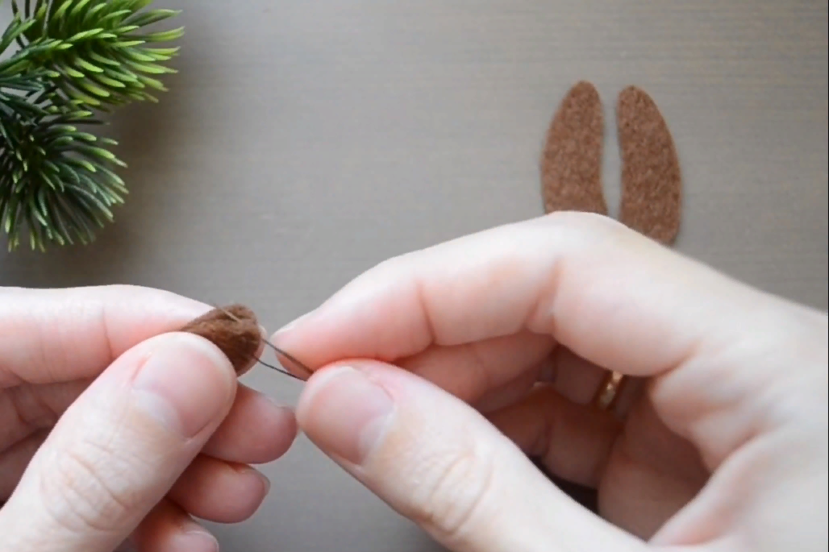
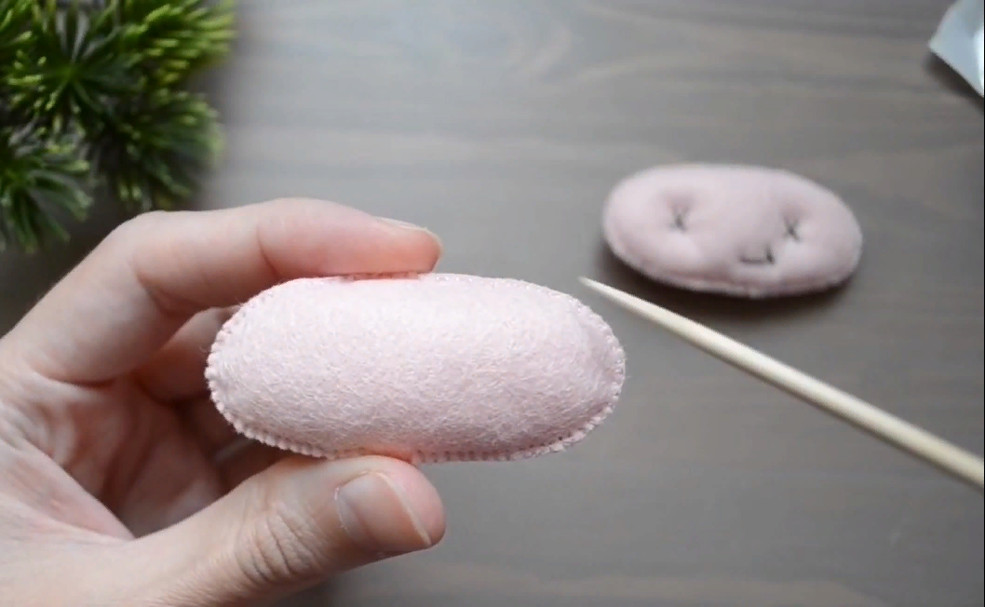
Сшиваем верхние лапки коровы. Прислоните два куска фетра и сшивайте обмоточным швом, начиная сверху и против часовой стрелки. Оставьте отверстие шириной в 1-1,5 см для набивки элемента наполнителем. Оставив требуемое отверстие, не срезайте нитку с иголкой. После набивки лапки закончите шов без разрывов. Набиваем наполнителем лапку с помощью деревянной палочки или шпажки, после чего сшиваем отверстие
Сшиваем нос. Повторите такой же порядок действий, как с предыдущими деталями. Сшить вместе, оставив отверстие для наполнителя, набить нос и зашить отверстие.

Slide 10
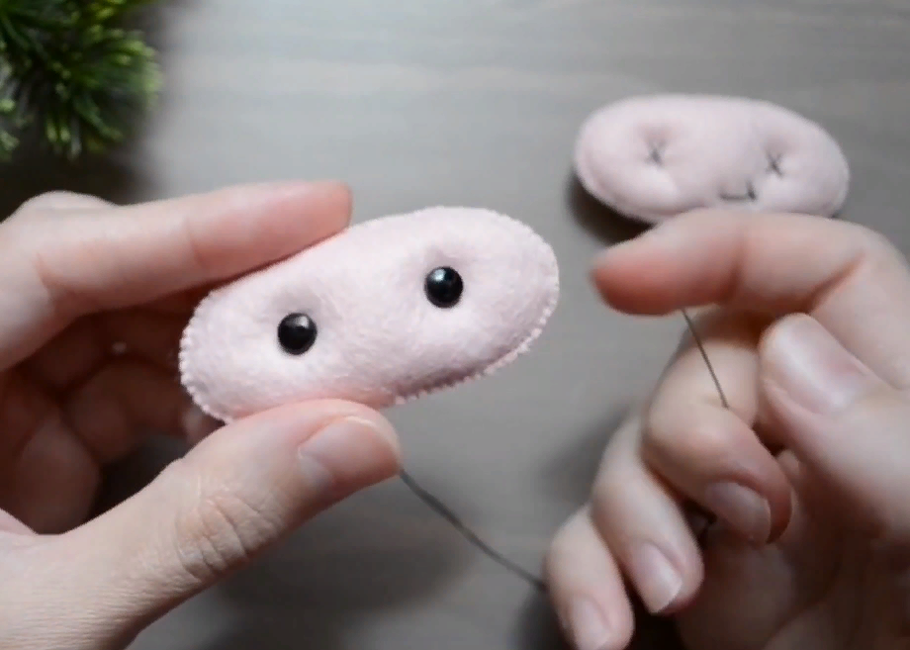
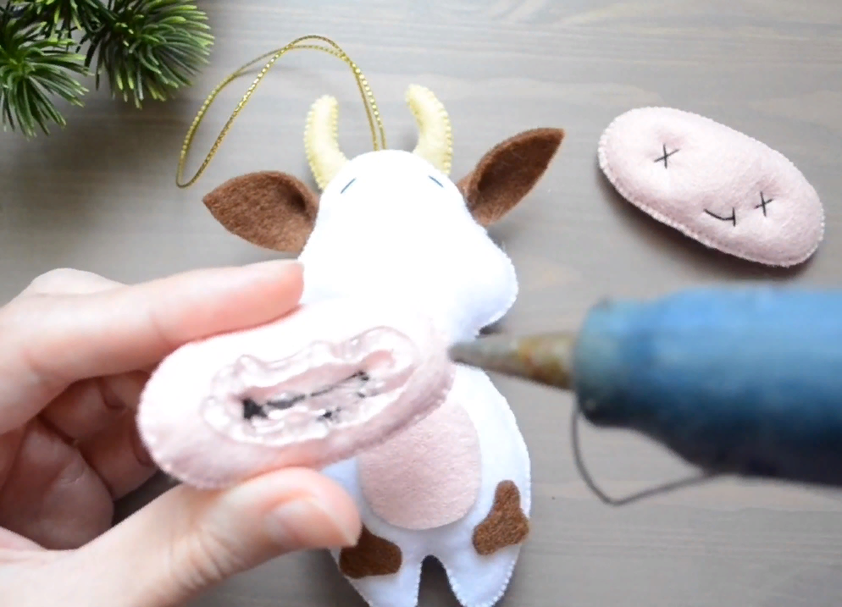
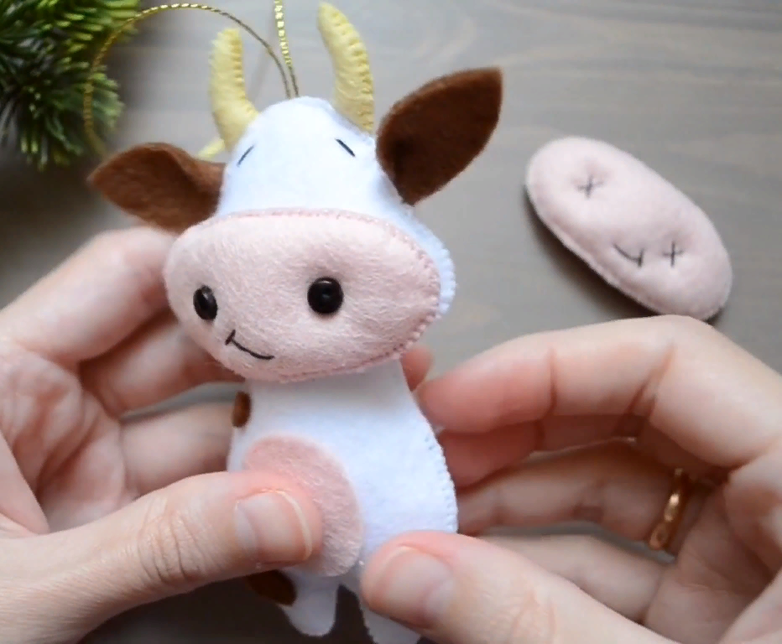
Пришейте пуговицы к носу, как на картинке
Приклейте нос к коровке.

Slide 11
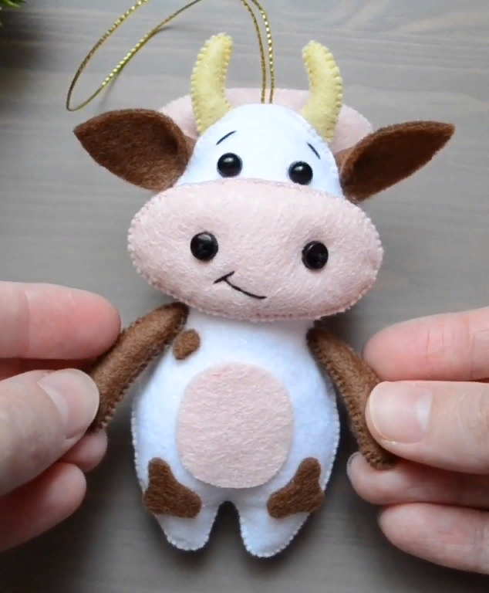
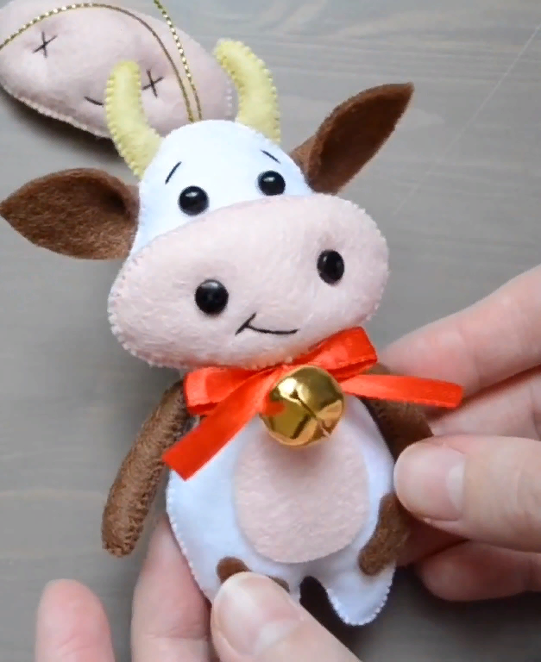
Прикрепите глаза к телу. Старайтесь сделать симметрично, с одинаковым расстоянием от глаза до бровей коровы.
Сформируйте из ленты бабочку для коровки и соедините вместе с колокольчиком к шее поделки.

Slide 12
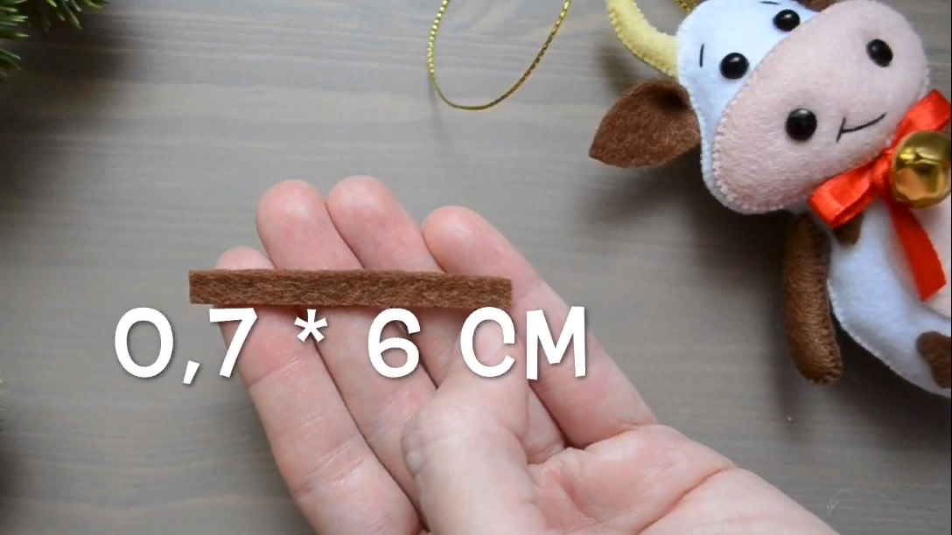
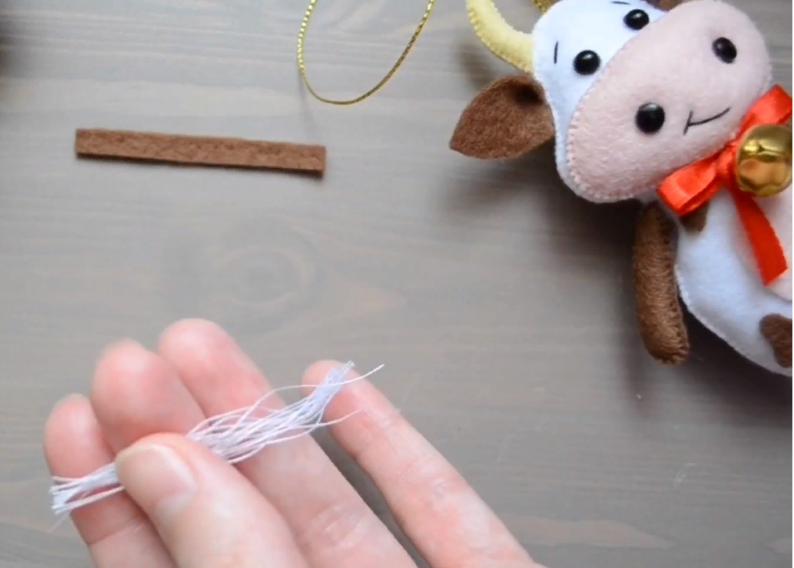
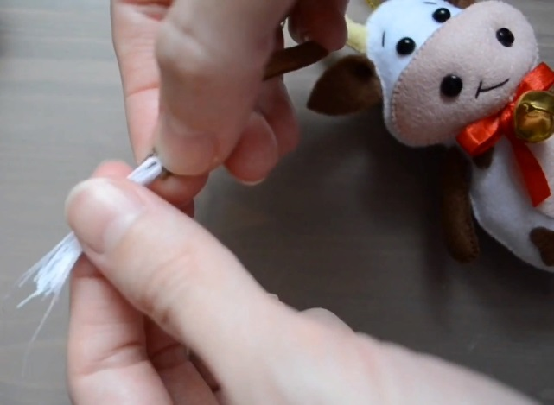
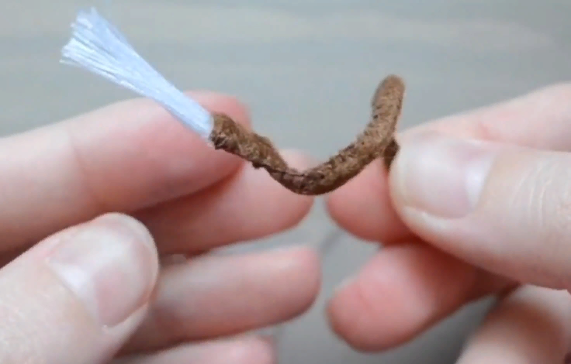
Хвост для коровы. Вырезаем из фетра прямоугольник шириной 0,7 см и длиной в 6 см. Возьмите белые нитки для шитья, намотайте небольшой пучок себе на два пальца руки и завяжите получившийся пучок посередине на несколько узелков, после чего разрежьте получившееся кольцо с одной из сторон. На кончик кисточки нанесите капельку клея и приклейте к прямоугольнику из фетра. Плотно прижмите два элемента до полного застывания. Затем подрежьте кисточку и хвост до желаемой длины. Прошейте хвост обметочным швом, затем скрепите хвост с основой игрушки

Slide 13
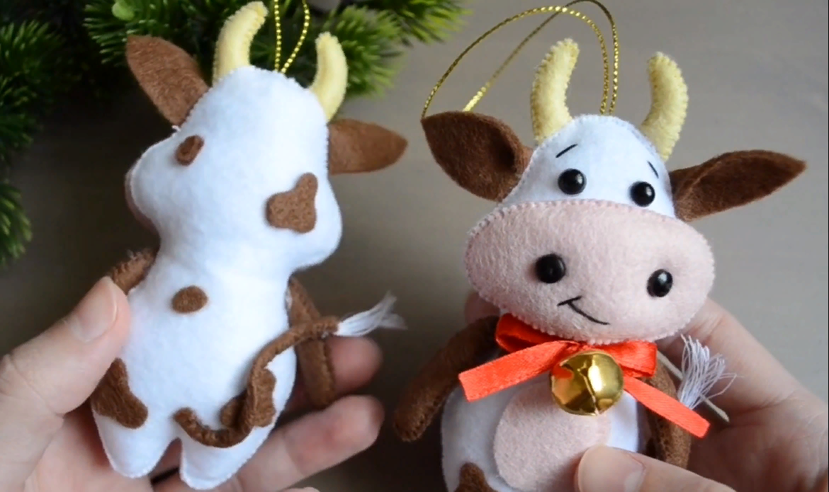
Получился красивый сувенир

Slide 14
Спасибо за внимание !
Информация использована с сайта https://v-2021.ru/byk-iz-fetra-na-novyj-god-2021-svoimi-rukami.html

